Slide 1
南一版國小國語三上 • 第一課〈你好，新朋友〉
🎨 讀課文 ➔ 抓重點 ➔ 畫四格
① 找角色與動作 ➔ ② 找背景 ➔ ③ 畫上去！
直行本折四格 • 不需要太多細節 • 抓住重點就能畫很棒！

Slide 2
【繪圖三部曲】先讀懂，再動筆
💡 每一格怎麼畫？只要簡單三步驟！
👤＋🏃
步驟 1：找角色＋動作
🔍 誰是主角？他在做什麼？
（例如：太陽伸出手、拍拍小草）
🌄＋🌈
步驟 2：找背景
🏞️ 他在哪裡？周圍有什麼？
（例如：泥土、彩虹、大海）
🎨＋✍️
步驟 3：畫上去
✏️ 動筆畫在直行本！
先畫角色動作，再補上背景！

Slide 3
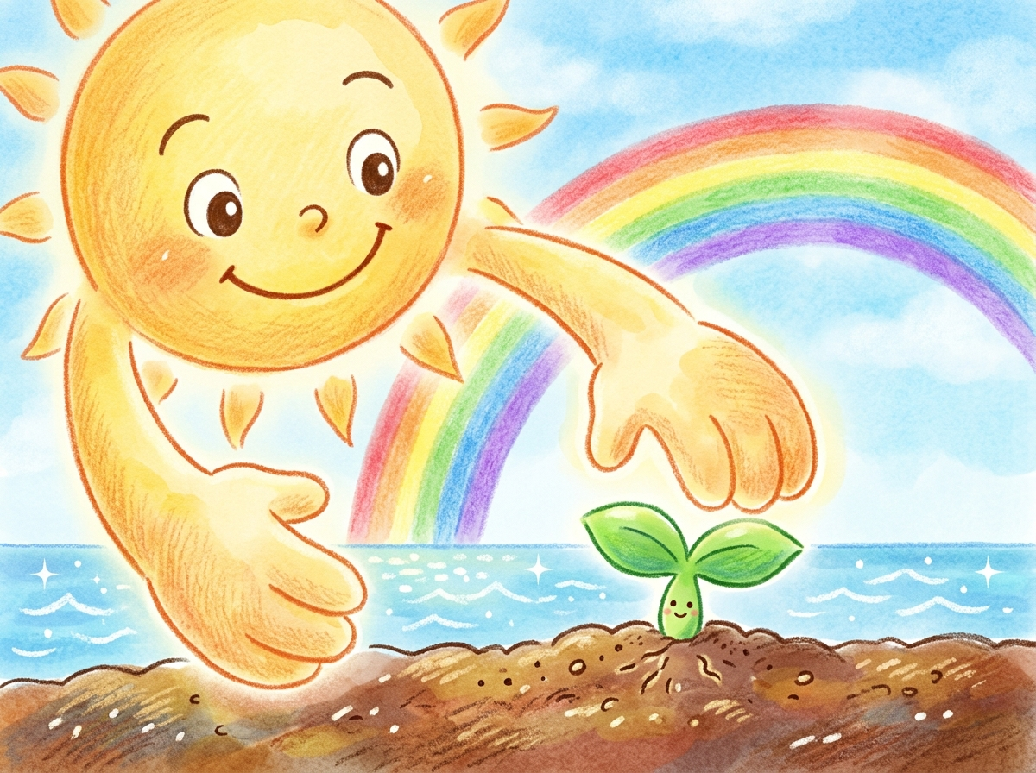
【第 1 格】找角色 ➔ 找動作 ➔ 找背景 ➔ 畫上去
☀️ 第一段：太陽拍小草
📖 課文：「太陽伸出暖暖的手，拍拍小草說...水滴化成彩虹，大海也會閃閃發亮。」
① 角色與動作
• 角色：太陽、小草
• 動作：太陽「伸出暖暖的手」、「拍拍小草」
② 背景
• 背景：泥土、彩虹、閃閃發亮的大海
③ 畫上去（簡單好畫）
• 先畫：圓圓的太陽伸出兩隻大手，拍地上的小草。
• 再補：後面畫一條彩虹和大波浪海水。

Slide 4
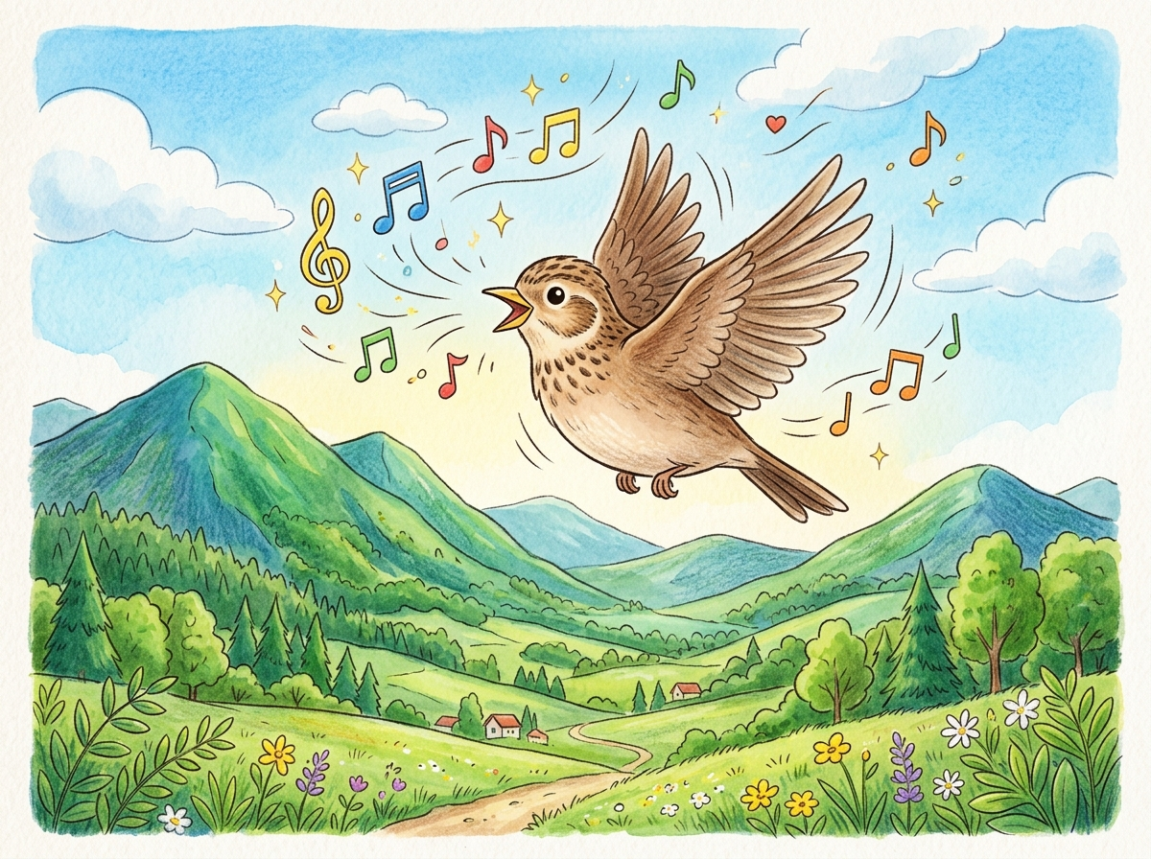
【第 2 格】找角色 ➔ 找動作 ➔ 找背景 ➔ 畫上去
🐦 第二段：小雲雀唱歌
📖 課文：「小雲雀輕快的飛向青山...沒有多彩的羽衣，卻有清脆的歌聲...」
① 角色與動作
• 角色：小雲雀
• 動作：「一邊唱歌」、「停留半空中」
② 背景
• 背景：青山、藍天（加上音符 🎵 🎶）
③ 畫上去（簡單好畫）
• 先畫：半空中畫一隻小鳥張開嘴巴唱歌，旁邊畫音符。
• 再補：背景畫連綿起伏的大山。

Slide 5
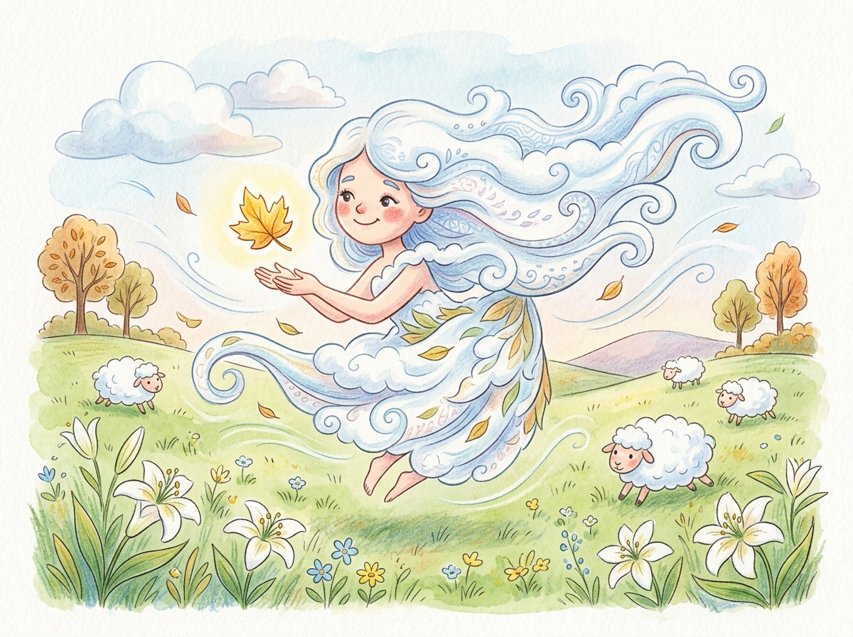
【第 3 格】找角色 ➔ 找動作 ➔ 找背景 ➔ 畫上去
🌬️ 第三段：旅行的風
📖 課文：「風聽見樹葉慢慢落下，用長長的頭髮接住...聞百合的花香，看成群的綿羊...」
① 角色與動作
• 角色：風、落葉
• 動作：用「長長的頭髮接住」落葉、「送回地面」
② 背景
• 背景：百合花香、成群的綿羊
③ 畫上去（簡單好畫）
• 先畫：像雲一樣飄逸的長髮，雙手接住一片金黃落葉。
• 再補：地面畫幾朵白花、遠處畫幾隻小綿羊。

Slide 6
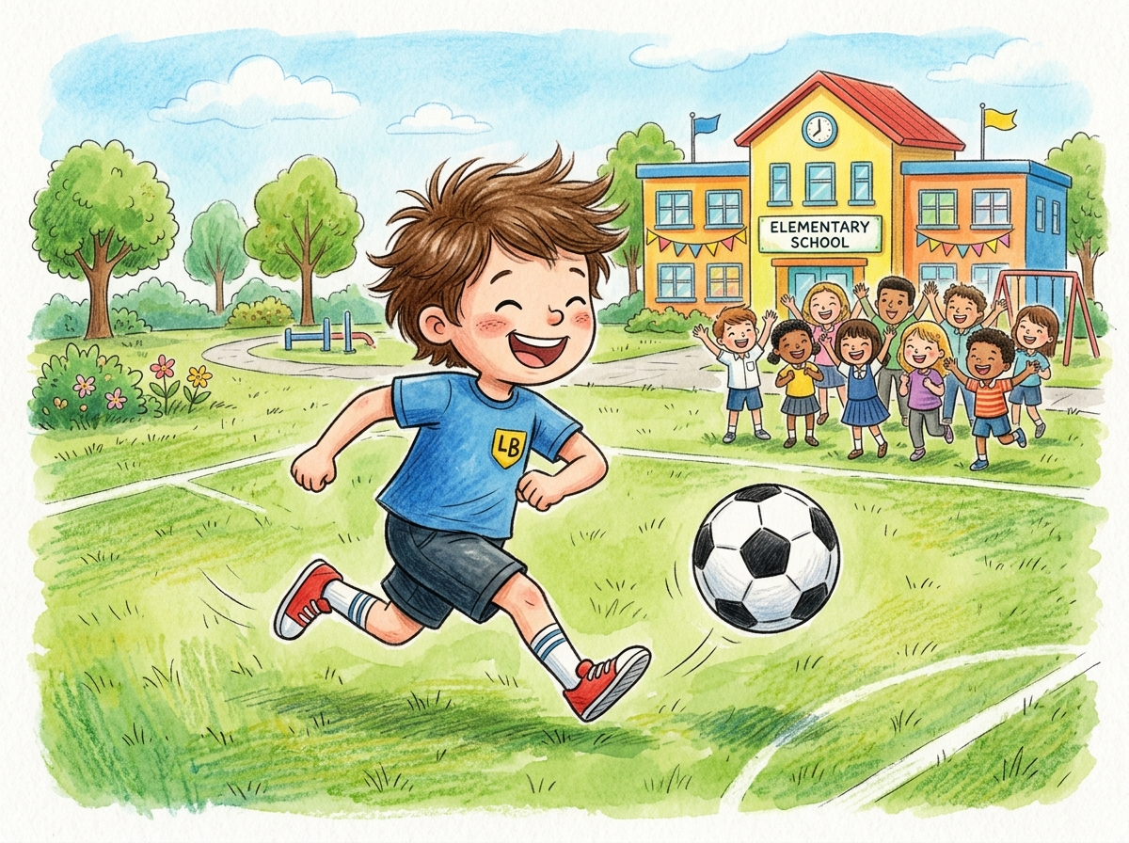
【第 4 格】找角色 ➔ 找動作 ➔ 找背景 ➔ 畫上去
👦 第四段：小豆子踢球
📖 課文：「我是開朗的小豆子，最會踢足球。人和球一起飛奔，是最快樂的時光。」
① 角色與動作
• 角色：開朗的小豆子（或畫你自己！）
• 動作：「踢足球」、「人和球一起飛奔」
② 背景
• 背景：教室、操場、新同學
③ 畫上去（簡單好畫）
• 先畫：一個大笑的小朋友，正在大步跑著踢足球。
• 再補：身後畫學校校舍或揮手歡呼的新同學。

Slide 7
【快速檢查】直行本四格是否都畫對了？
📋 第一課四格「角色・動作・背景」總對照
第 1 格
👤 角色：太陽、小草
🏃 動作：伸出手、拍拍小草
🏞️ 背景：泥土、彩虹、大海
第 2 格
👤 角色：小雲雀
🏃 動作：半空中唱歌
🏞️ 背景：青山、跳動音符
第 3 格
👤 角色：風、落葉
🏃 動作：長髮接住落葉
🏞️ 背景：百合花、成群綿羊
第 4 格
👤 角色：小豆子（自己）
🏃 動作：踢足球、奔跑
🏞️ 背景：操場、教室、新同學

